Slide 1
LA VERA STORIA DI MICIUS MAUS
DI NICOLETTA MANETTI

Slide 2
PROGETTO LIBRIAMOCI A SCUOLA A.S. 2016-17
CLASSI TERZE,QUARTE E QUINTE
AUDITORIUM PRIMARIA
“DINO CAMPANA” 28 OTTOBRE 2016

Slide 3
E ORA TOCCA A VOI …
RICONOSCIAMO I PERSONAGGI CON I DISEGNI DEGLI ALUNNI DELLA VA

Slide 4
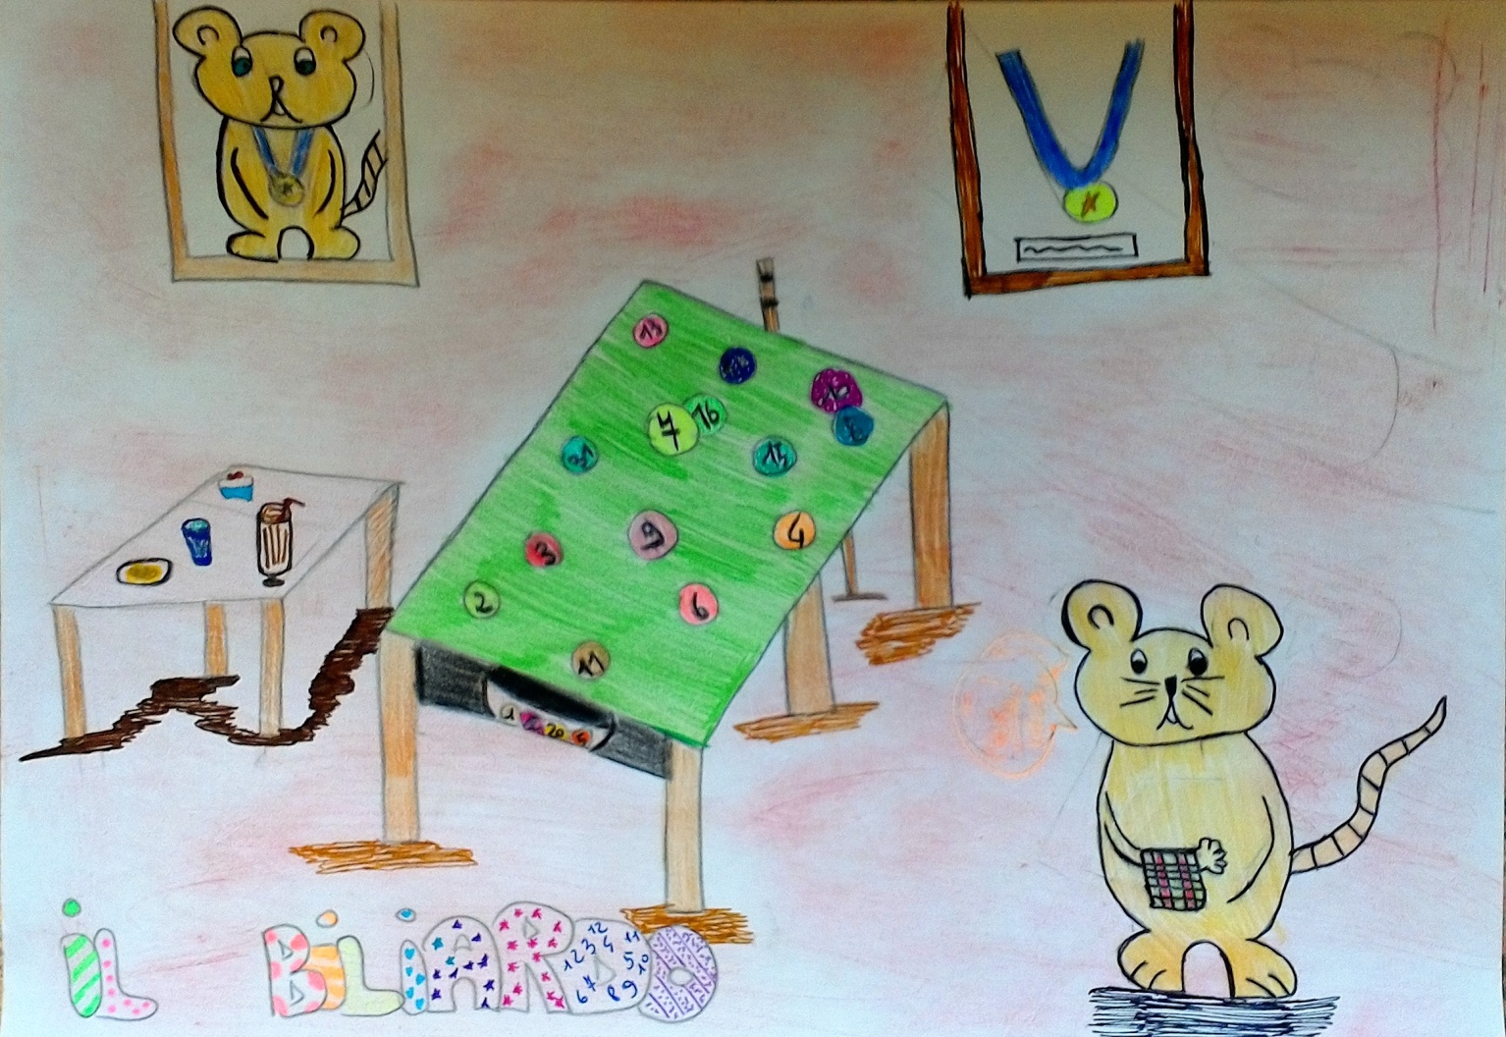
CHI RACCONTA LA STORIA DI MICIUS?

Slide 5
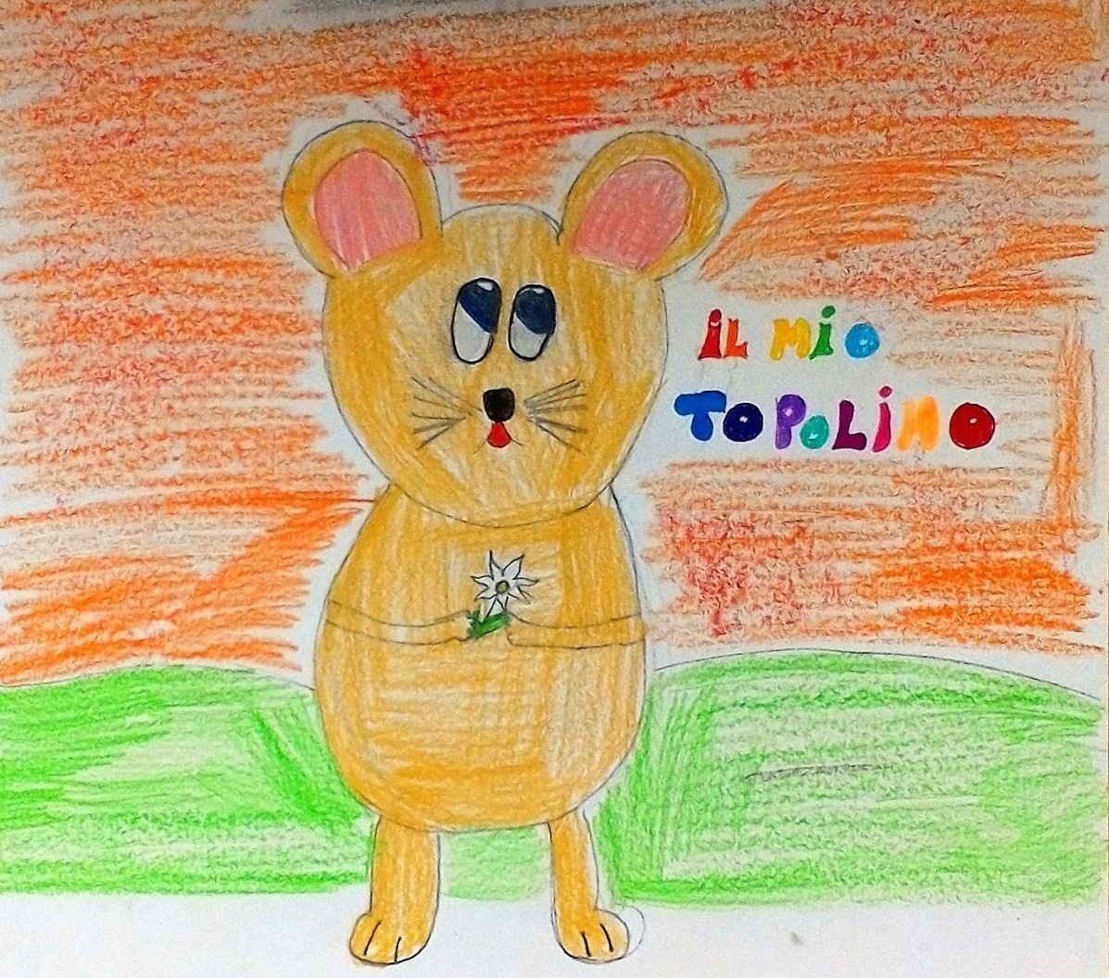
CHI E’?

Slide 6
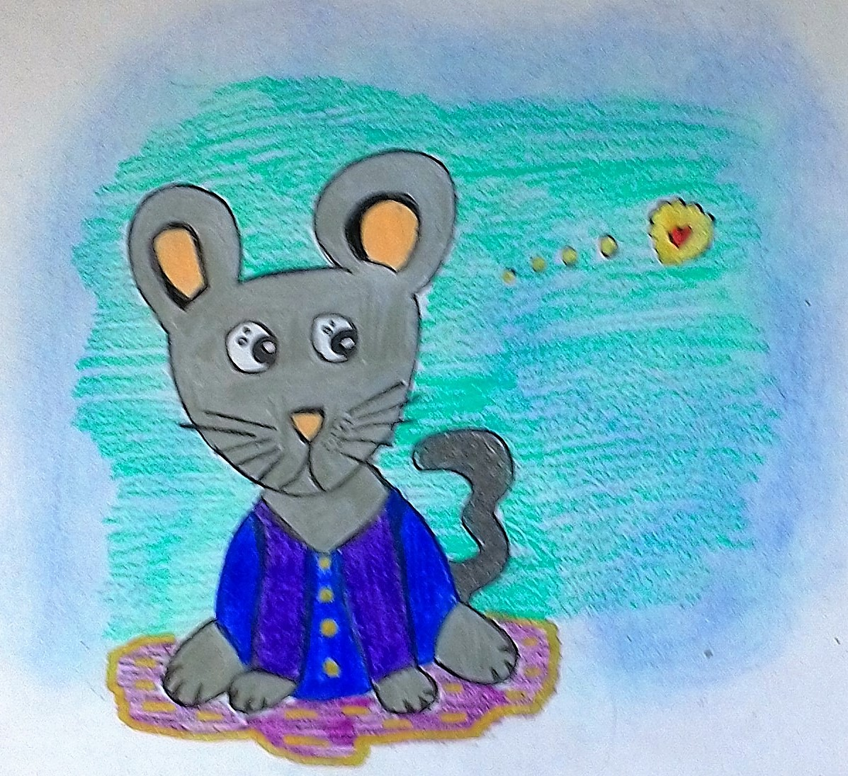
CHI E’?

Slide 7
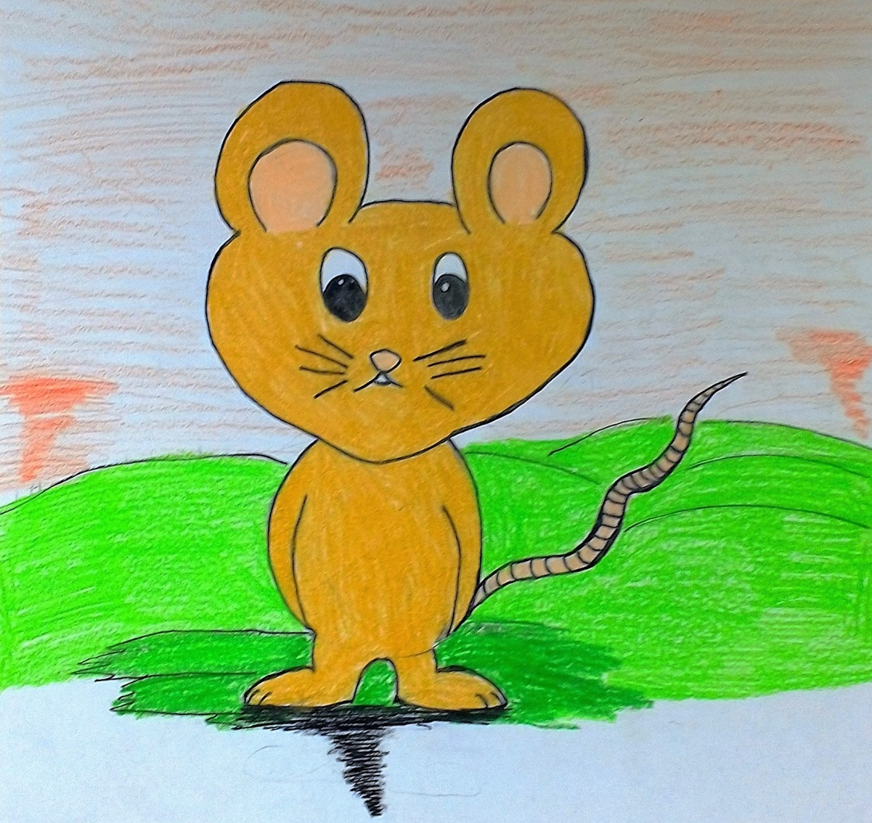
CHI E’?

Slide 8
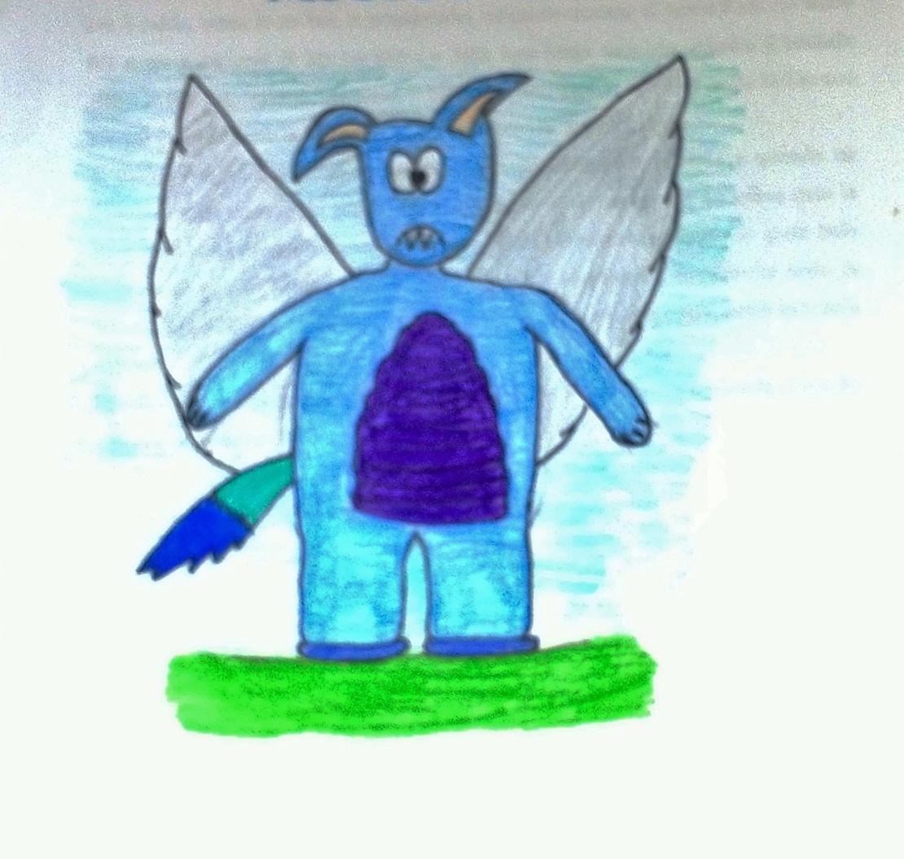
CHI E’?

Slide 9
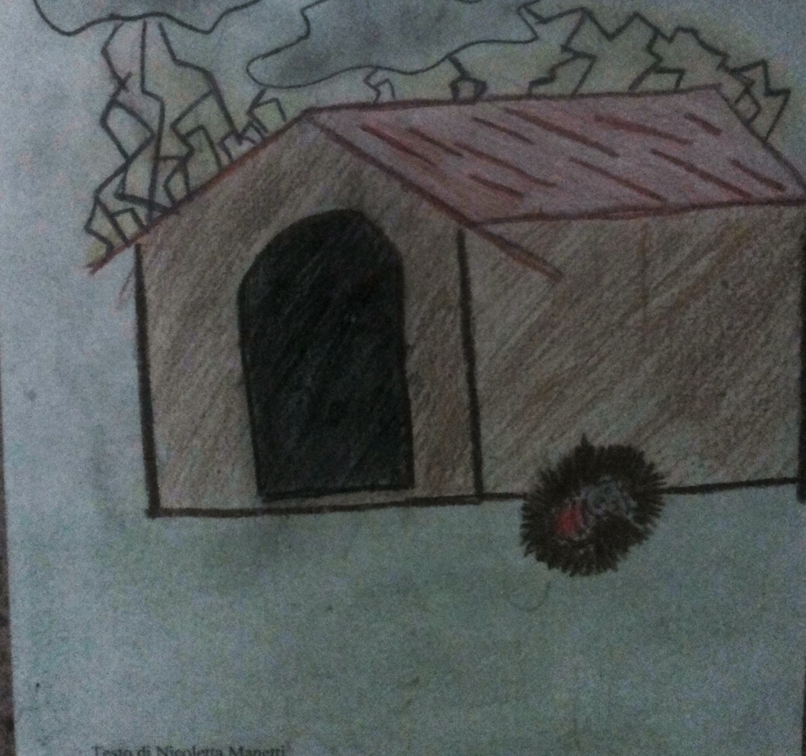
CHI E’?

Slide 10
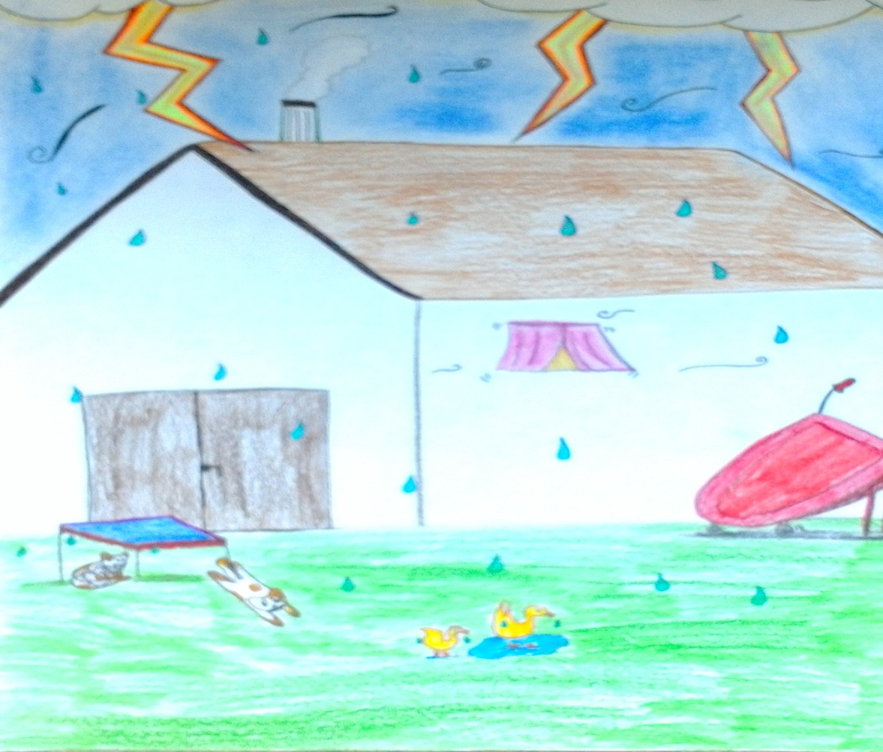
DOVE VIVE MICIUS?

Slide 11
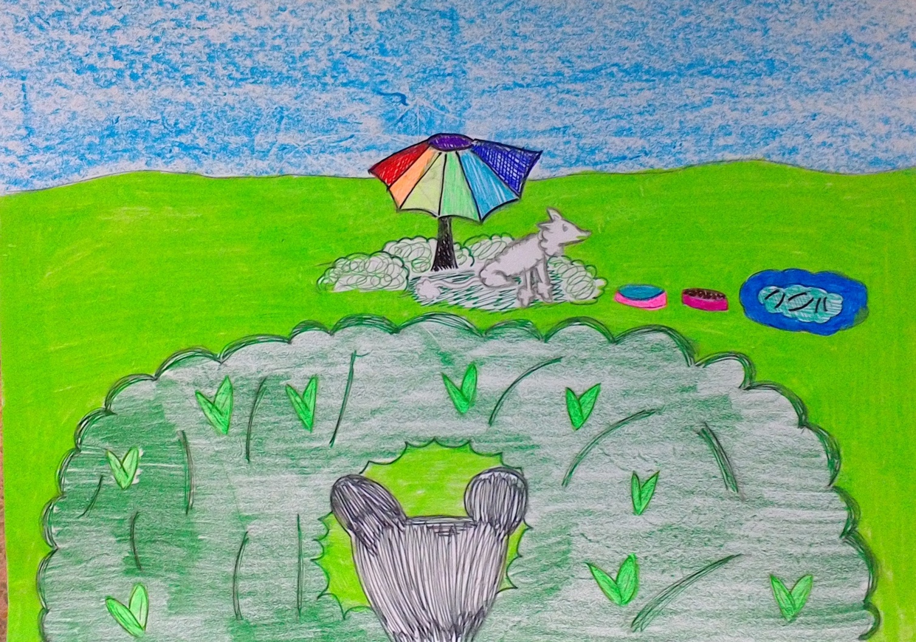
CHI E’ QUESTA BELLA CANINA?

Slide 12
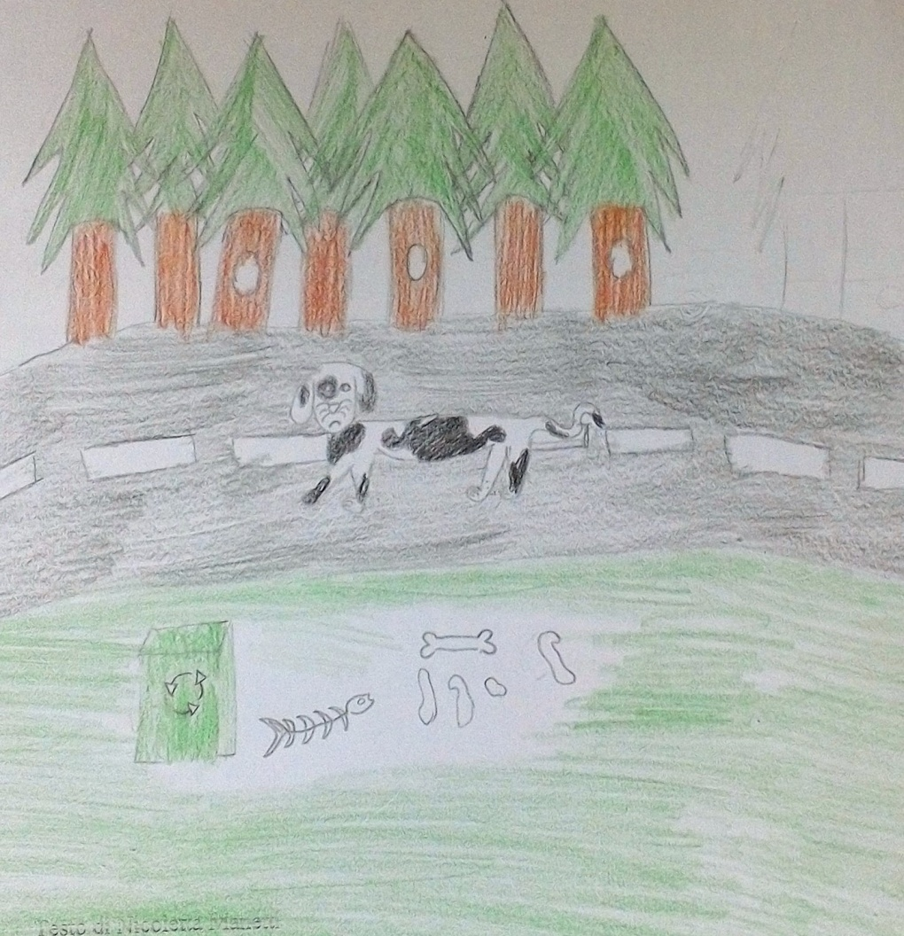
DOVE VA MICIUS?

Slide 13
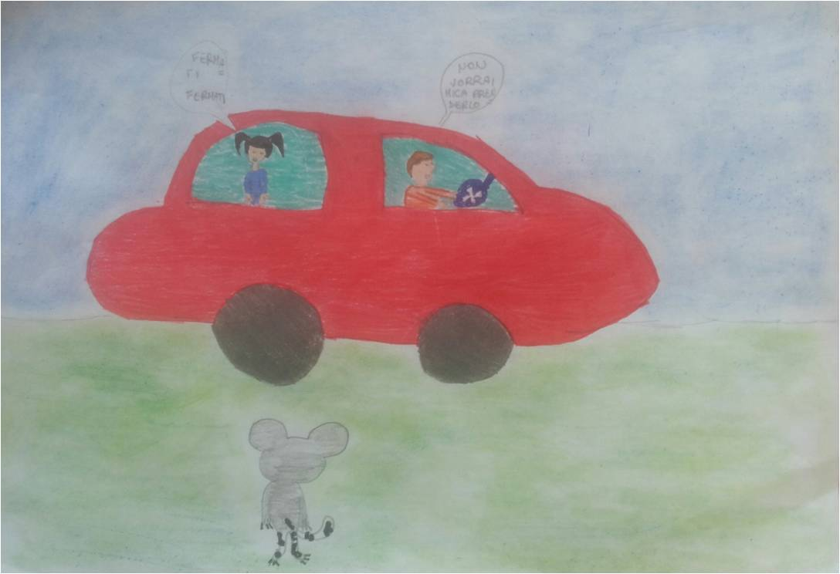
CHI INCONTRA SUL SUO CAMMINO?

Slide 14
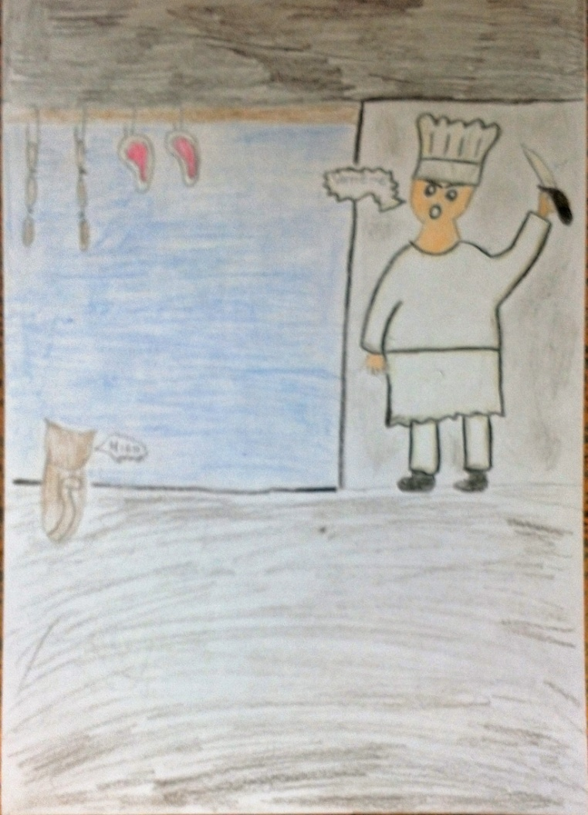
CHI SCACCIA MICIUS?

Slide 15
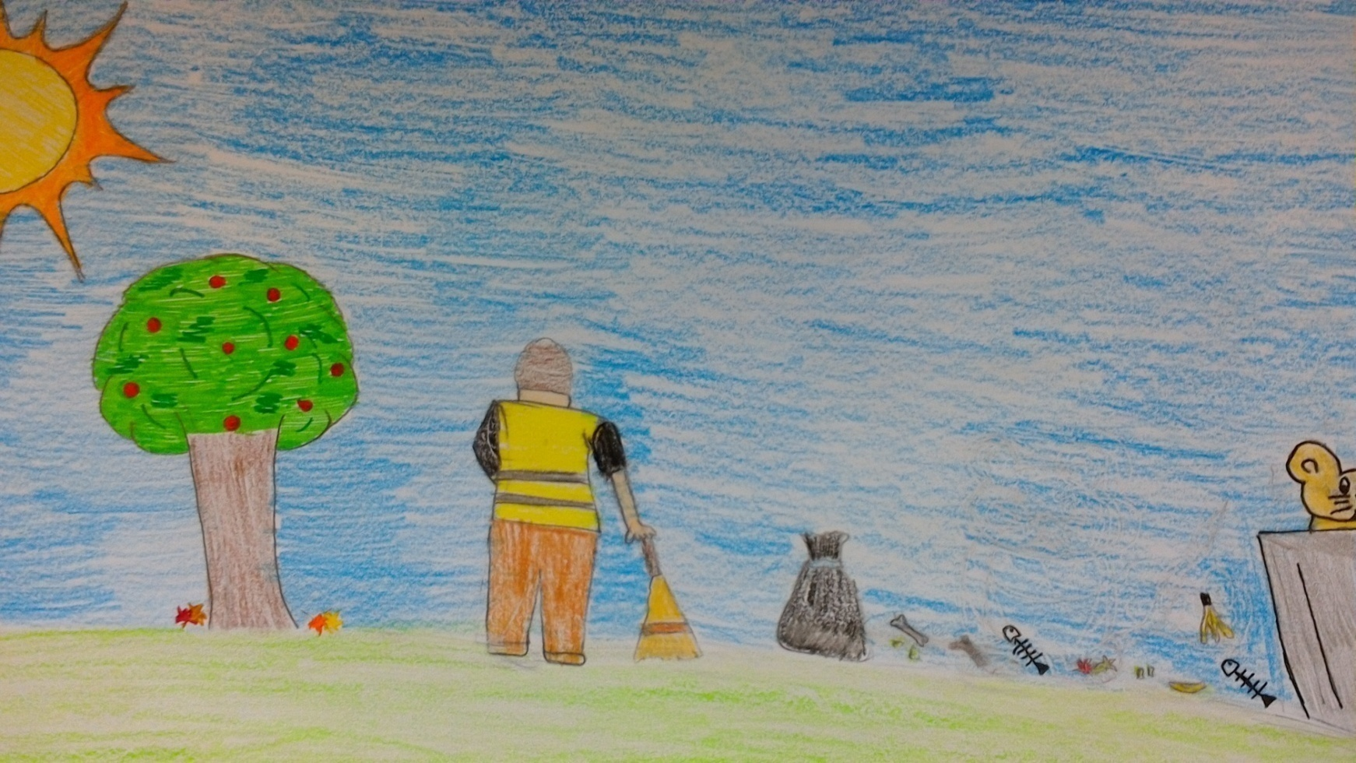
MICIUS E’ AFFAMATO!! DOVE MANGIA?

Slide 16
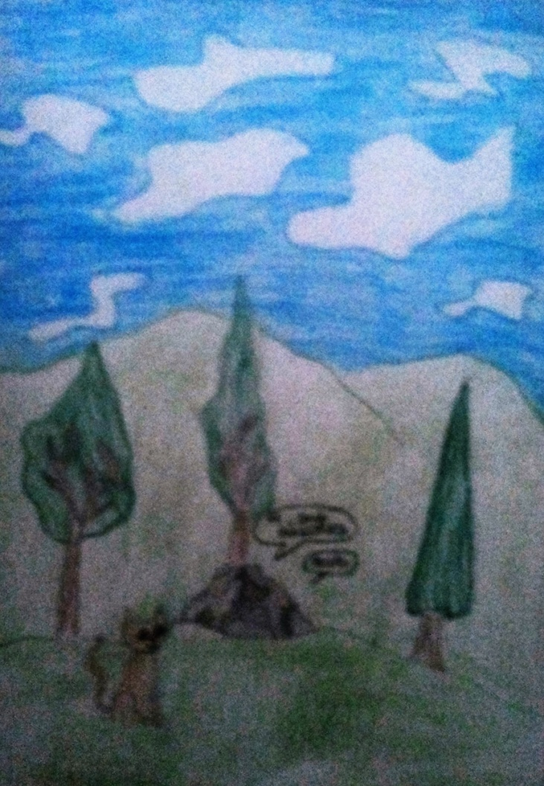
CHE COSA SCOPRE MICIUS?

Slide 17
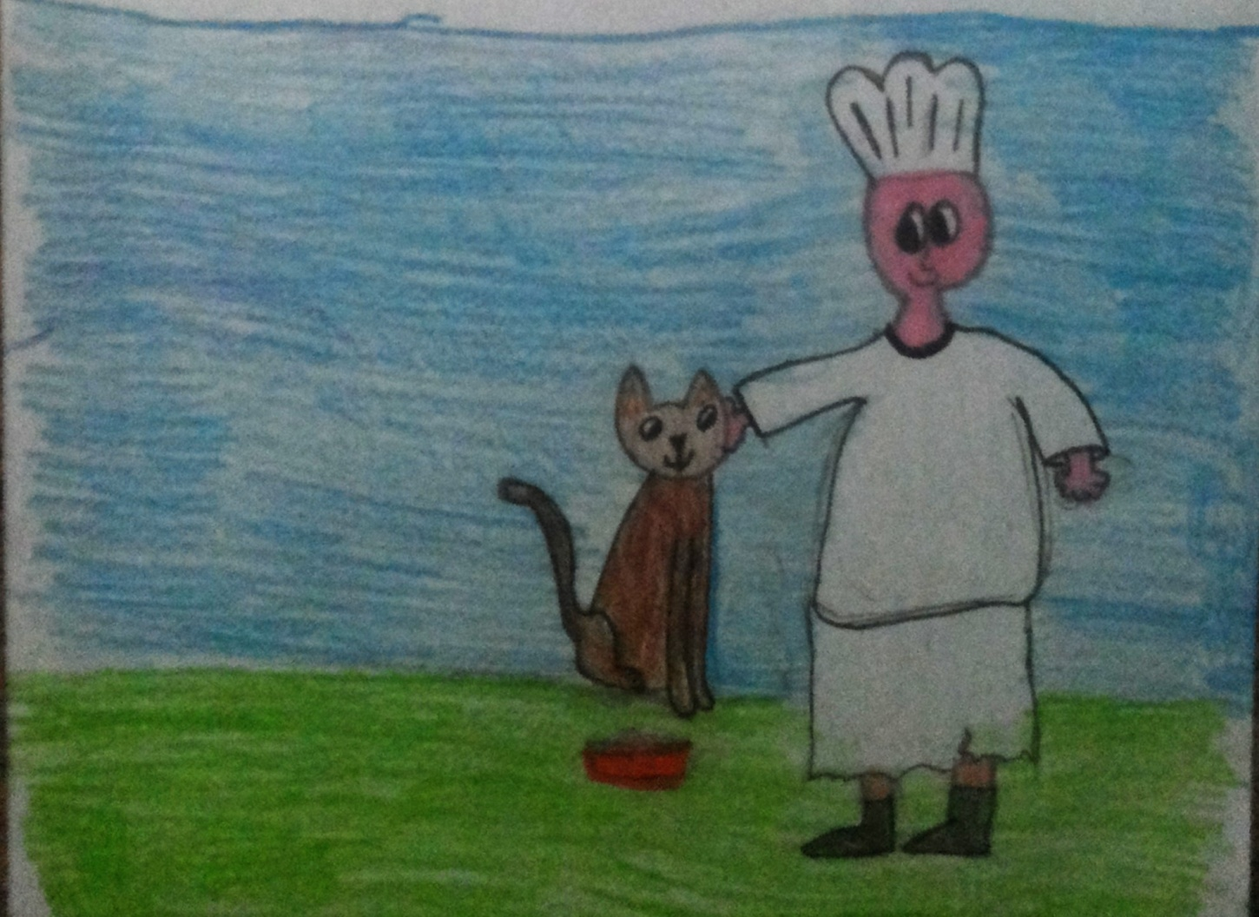
DA CHI VIENE ADOTTATO?

Slide 18
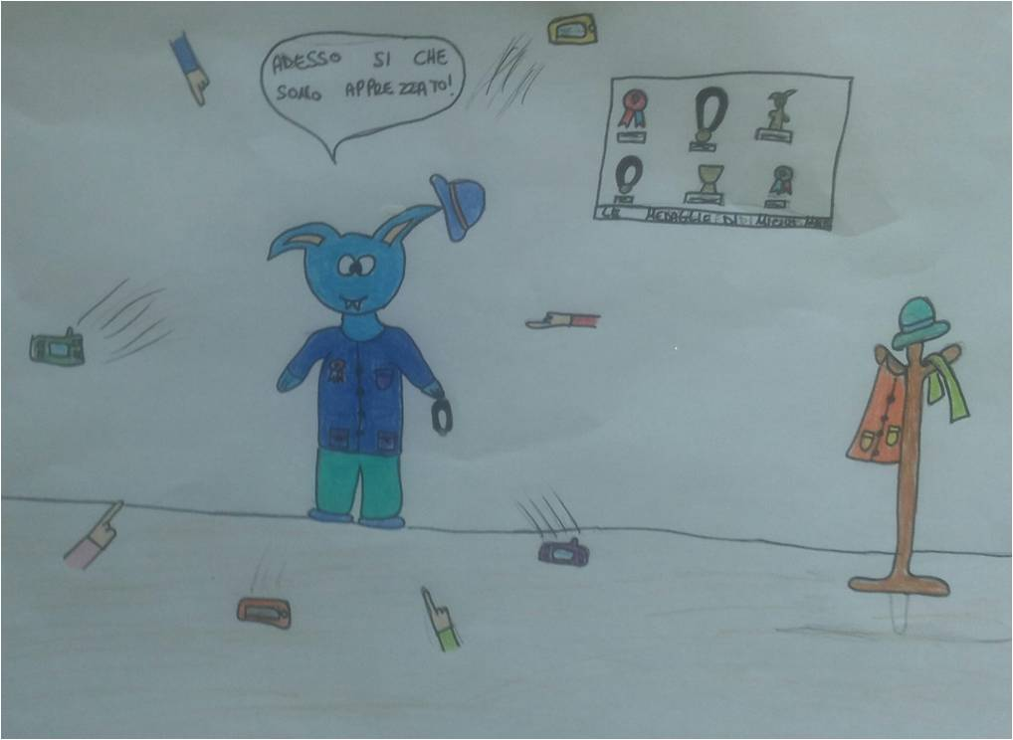
CHE COSA DIVENTA?

Slide 19
MA CHI ERA MICIUS MAUS?
Ma chi era Micius Maus? Un cane, un gatto spelacchiato, un topino? In effetti è stato un grande personaggio, un animaletto un po’ bruttino ma che è diventato un eroe nazionale. Ha salvato dei bambini che erano stati rapiti. Tutti lo scacciavano ed ora in quel paese dove è nato lo ricordano con tanto amore e tanto affetto!

Slide 20
CHE COSA ABBIAMO CAPITO DA QUESTA BELLA FIABA
Da questa bella fiaba abbiamo capito che anche le persone o gli animali diversi devono essere apprezzati da tutti.

